Slide 1

Vue3.2 详细教程
张跑跑
一个热爱生活和代码的程序猿

Slide 2
自我介绍
张跑跑
曾经是一名 AI 人
目前是一名前端人
未来是期望是一名老师
csdn: https://arrow.blog.csdn.net/ github: https://github.com/ardor-zhang
张跑跑 一个热爱生活和代码的程序猿

Slide 3
从本教程你能得到什么？
Vue3.2 版本的新特性总结
script setup 详细使用教程
所有新 API 的使用
script setup 语法糖的本质
使用小技巧
style v-bind 详细使用教程
使用教程
原理解析——css var 函数
Volar 插件的详细介绍
同样，这也是本教程的目录，视频也会按照这个路线来录制，希望大家能喜欢
张跑跑 一个热爱生活和代码的程序猿

Slide 4
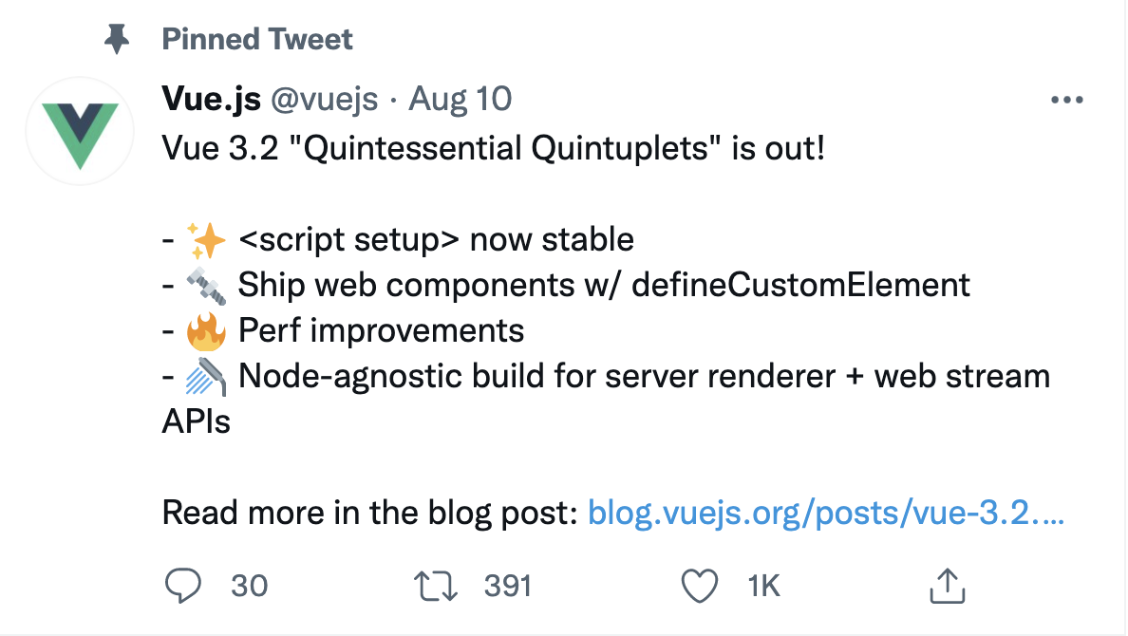
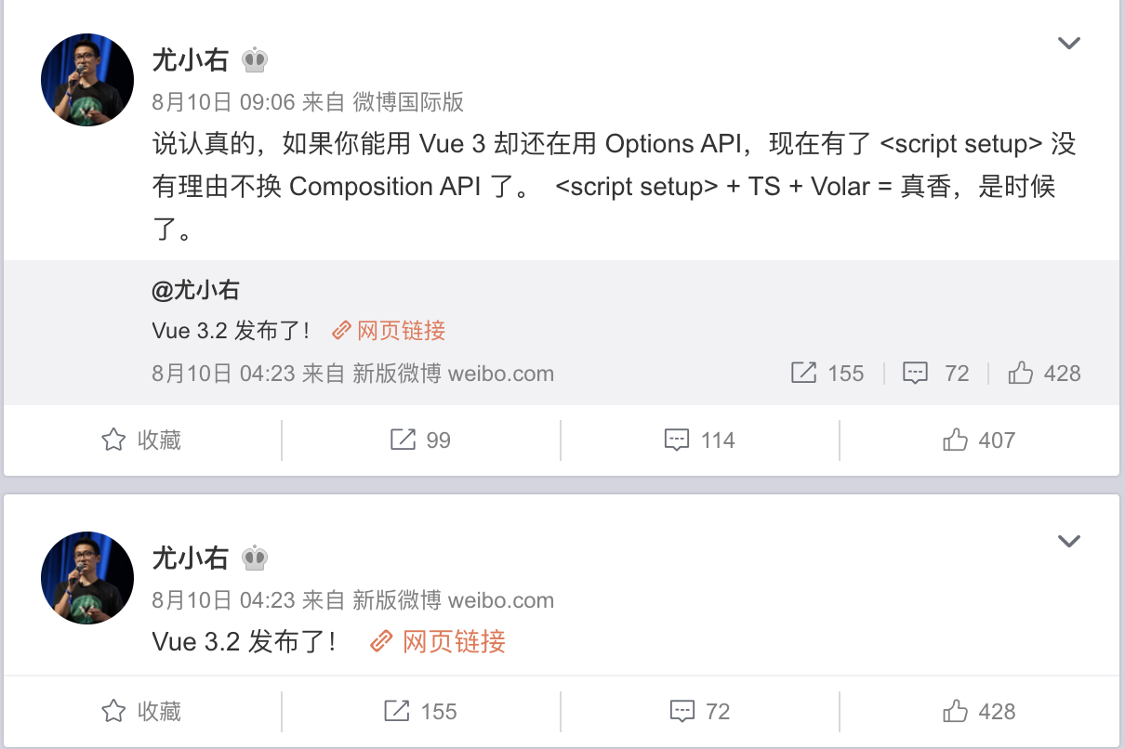
8.10 日 vue3.2 正式发版
张跑跑 一个热爱生活和代码的程序猿

Slide 5
Vue3.2 的五大新特性
新的单文件组件特性
Web Components
性能的提升
服务端渲染
Effect 作用域 API
张跑跑 一个热爱生活和代码的程序猿

Slide 6
Vue3.2 的五大新特性——Web Components
3.2 引入 `defineCustomElement` 方法，可以使用 Vue 组件 API 创建原生自定义元素
也就是用 vue sfc 的写法来写 web components
张跑跑 一个热爱生活和代码的程序猿

Slide 7
Vue3.2 的五大新特性——性能提升
在尤大大的博客中提到，3.2 版本还对 Vue 的响应式系统进行了一些重大的性能改进，这需要归功于 @basvanmeurs 的出色工作，同时这也完美的提现了社区开源的力量。
- 更高效的 ref 实现（提高约 260% 的读取速度/约 50% 的写入速度）
- 提高约 40% 的依赖跟踪速度
- 内存使用量减少约 17%
模板编译器也得到了一些改进：
- 创建普通元素 VNode 的速度提高了约 200%
其它的提升
v-memo 指令
在组件中添加这个指令可使得这部分模板能够跳过虚拟 DOM 的 diff 比较，同时完全跳过新 Vnode 的创建。很少需要
张跑跑 一个热爱生活和代码的程序猿

Slide 8
Vue3.2 的五大新特性——服务端渲染
3.2 版本中的 @vue/server-renderer 提供了一个 ES 模块构建包，它与 Node.js 内置模块分离。 这使得在非 Node.js 运行时环境中构建和使用 @vue/server-renderer 成为可能
张跑跑 一个热爱生活和代码的程序猿

Slide 9
Vue3.2 的五大新特性——Effect 作用域 API
3.2版本还 、引入了一个新的 Effect Scope API，用于直接控制响应式 API 的（computed and watchers）执行时机。
- 提供了一种方法来统一管理响应式 api 的执行
- 更轻松地在组件上下文之外使用 Vue 的响应式 API。
Effect 作用域是一个高阶的 API，主要服务于库作者，因此建议阅读该功能的 RFC 以了解此功能的动机和用例。
张跑跑 一个热爱生活和代码的程序猿

